Slide 1


Par SOJAS projektu
LAP 2014-2020 pasākuma 16 “Sadarbība”
16.1. apakšpasākuma projekts:
„Jaunas tehnoloģijas un ekonomiski pamatoti risinājumi vietējās lopbarības ražošanai cūkkopībai: ģenētiski nemodificētas sojas un jaunu lopbarības miežu šķirņu audzēšana Latvijā”
Nr. 18-00-A01612-000015
Projektu realizē Agroresursu un ekonomikas institūts un
Eiropas Inovāciju partnerības lauksaimniecības ražīgumam un ilgtspējai darba grupa
Projekta norises laiks: 2018. gada 1. februāris – 2021. gada 31. jūlijs

Slide 2

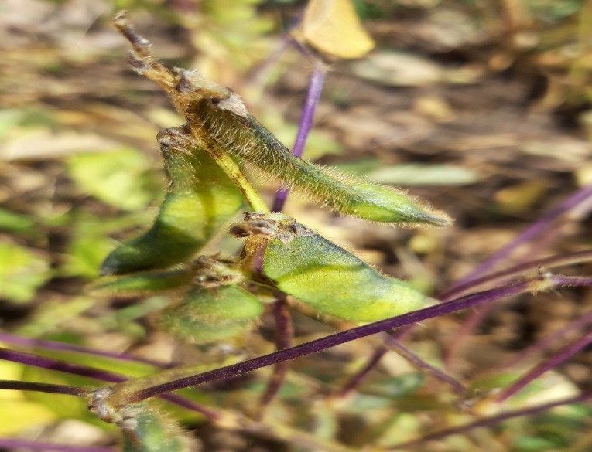


„Jaunas tehnoloģijas un ekonomiski pamatoti risinājumi vietējās lopbarības ražošanai cūkkopībai: ģenētiski nemodificētas sojas un jaunu lopbarības miežu šķirņu audzēšana Latvijā”
Projekta mērķis:
Iesaistot plašu starpnozaru ekspertu loku, rast jaunus
eksperimentālā pieredzē un ekonomikā analīzē balstītus risinājumus, lai
sekmētu uzņēmumu spēju efektīvāk audzēt vietējās lopbarības izejvielas,
paplašinātu Latvijas augkopības tirgus daļu, aizstājot importētās/sintētiskās lopbarības izejvielas ar vietējās izcelsmes produktiem,
rastu efektīvākus lopbarības ražošanas risinājumus cūkkopības nozares konkurētspējai.
Atbalsta Zemkopības ministrija un Lauku atbalsta dienests

Slide 3
„Jaunas tehnoloģijas un ekonomiski pamatoti risinājumi vietējās lopbarības ražošanai cūkkopībai: ģenētiski nemodificētas sojas un jaunu lopbarības miežu šķirņu audzēšana Latvijā”
Eiropas Inovatīvās Partnerības (EIP) darba grupa -
14 sadarbības partneri = nozaru eksperti:
Augkopības eksperti :
z/s Rubuļi, Saldus novads
z/s Jaunkalējiņi ,Smiltenes nov.
z/s Bebri, Saldus novads
SIA BIOGUS, Madonas novads
SIA Latgales LZC, Viļānu novads
SIA AKP (agr. Aigars Šutka)
Agroresursu un ekonomikas inst.
Lopkopības eksperti :
z/s Rubuļi, Saldus novads
z/s Stepnieki II, Ventspils novads
SIA Kviešu Putni (Dzintars Veide)
SIA LRS Mūsa
Latvijas Lauksaimniecības universit.
Agroresursu un ekonomikas inst.
Ekonomikas eksperti:
SIA EDO Consult ( Andris Miglavs & Co)
Nozaru politikas eksperti:
Zemnieku Saeima (Iveta Grudovska)
Latvijas Cūkaudzētāju asociācija (Dzintra Lejniece)

Slide 4
„Jaunas tehnoloģijas un ekonomiski pamatoti risinājumi vietējās lopbarības ražošanai cūkkopībai: ģenētiski nemodificētas sojas un jaunu lopbarības miežu šķirņu audzēšana Latvijā”
1. akt. Augkopība :
Lauka un ražošanas izmēģinājumi - sojas un lopbarības miežu audzēšanas tehnoloģiju novērtēšanai dažādos LV reģionos (vad. Dr.agr.Sanita Zute)
2.akt. Izejvielu un lopbarības kvalitāte :
Augkopības produkcijas un no tās iegūtās lopbarības kvalitāte, lopbarības ražošana (vad. Dr.sc.ing.Vita Šterna)
3.akt. Barības konversija cūkkopībā:
Pētījumi ar nobarojamām cūkām un zīdītājsivēnmātēm, vietējās lopbarības piemērotība (vad. Dr.agr. Lilija Degole , LLU)
4.akt. Ekonomika:
Lopbarības tirgus analīze, ražošanā pielietoto tehnoloģiju un iegūtās produkcijas konkurētspēja (vad. Dr.oec. Andris Miglavs)
5.akt. Projekta publicitāte:
Iegūto atziņu un zināšanu publiskošana (lauku dienas, semināri, konference 2021. gada pavasarī, vad. Iveta Grudovska, Dzintra Lejniece)

Slide 5

„Jaunas tehnoloģijas un ekonomiski pamatoti risinājumi vietējās lopbarības ražošanai cūkkopībai: ģenētiski nemodificētas sojas un jaunu lopbarības miežu šķirņu audzēšana Latvijā”
Kas būs projekta rezultāts:
Aprobētas un ekonomiski izvērtētas sojas audzēšanas tehnoloģijas: šķirnes un agrotehnika konvencionālai un bioloģiskai saimniekošanai;
Jaunas vietējās miežu , t.sk., kailgraudu šķirnes, to audzēšanas tehnoloģiskie risinājumi mērķtiecīgai lopbarības graudu ražošanai;
ieteikumi vietējās sojas pārstrādei, izmantojot ekstrudēšanu, iegūtās barības izmantošanas efektivitātes analīze cūkkopībā
Zināšanu bāze augkopības sektoram, ekonomiski argumenti lopbarības izejvielu – sojas un miežu audzēšanas stratēģiju izstrādei saimniecībās
Kā lauksaimnieks tiks pie šiem rezultātiem:
5 Lauku dienu pasākumi - semināri un projekta noslēguma konference
9 zinātniskās un vismaz 6 populārzinātniskās publikācijas
Informācija Lauku tīkla un projekta partneru mājas lapās

Slide 6
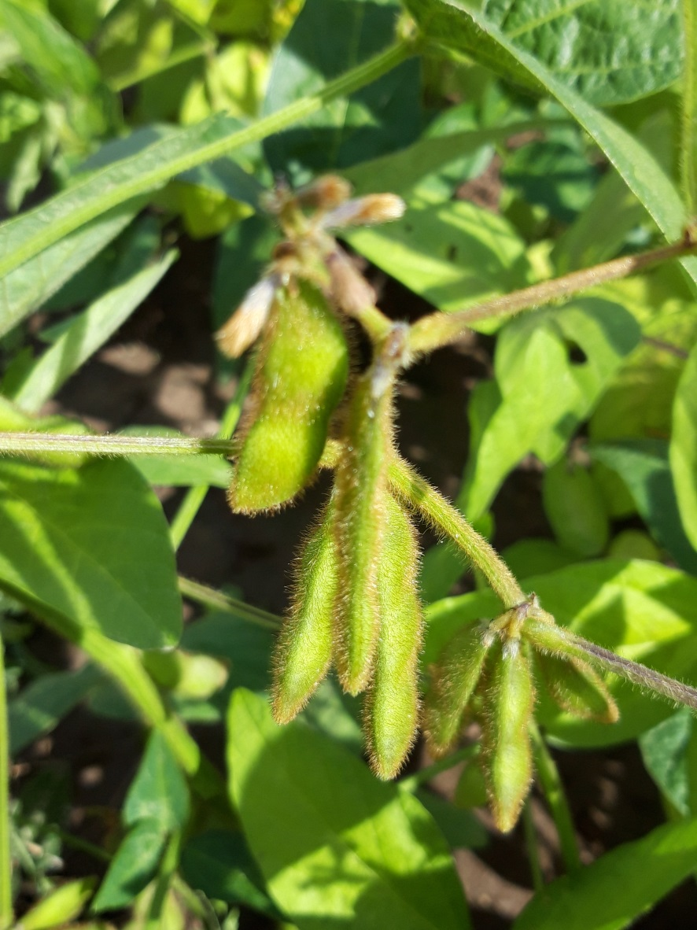
„Jaunas tehnoloģijas un ekonomiski pamatoti risinājumi vietējās lopbarības ražošanai cūkkopībai: ģenētiski nemodificētas sojas un jaunu lopbarības miežu šķirņu audzēšana Latvijā”
Ieguldījumi projekta īstenošanā :
Laika resurss: 42 mēneši, t.i.2018. gada 1. februāris – 2021. gada 31. jūlijs
Cilvēkresursi: ap 30 cilvēki kopā projektam veltīs 38 670 darba stundas
Materiāli, iekārtas, cūkas, … infrastruktūra ….
Kopējie finanšu resursi:
ES fonda finansējums - 449 996 EUR
Partneru finansējums – 50 000 EUR

Slide 7
„Jaunas tehnoloģijas un ekonomiski pamatoti risinājumi vietējās lopbarības ražošanai cūkkopībai: ģenētiski nemodificētas sojas un jaunu lopbarības miežu šķirņu audzēšana Latvijā”
Kāpēc vietējo lopbarības izejvielu ražošana būtu izdevīga Latvijas laukiem?
Divas augkopības produktu plūsmas
* Latvijas uzņēmumi importē ik gadu vidēji
  vairāk kā 350 tūkst.t. graudu,
  100 tūkst. tonnu sojas spraukumu
  ap 50 tūkst tonnu rapšu spraukumu.
dominējošā (~60 %) importēto sojas raušu/spraukumu masa daļa ievestās produkcijas tiek izmantota lopbarībā
*Sojas importa tikai jūras transporta izmaksas: 20 EUR/t, vai 2 MEUR
  Tie ir 650 miljoni jūras jūdžu tonnu pārvadājuma; 1,2 miljardi jūras pārvadājumu tonnkilometru
Produkta izcelsmes praktiska neizsekojamība
Vienlaikus:
  * Puse no kviešu un miežu LV patēriņa – ir imports
  piesardzīgi vērtējot- vismaz apmēram trešā daļa ievestu kviešu un miežu arī tiek izmantoti lopbarībā vai tās ražošanā
  šo graudu eksporta apjomi būtiski pārsniedz
  LV lopbarībā izmatotās graudu produkcijas masu
Atbalsta Zemkopības ministrija un Lauku atbalsta dienests

Slide 8
„Jaunas tehnoloģijas un ekonomiski pamatoti risinājumi vietējās lopbarības ražošanai cūkkopībai: ģenētiski nemodificētas sojas un jaunu lopbarības miežu šķirņu audzēšana Latvijā”
Kāpēc Latvijā vajadzētu audzēt soju?
Ieguvums: augsts proteīna saturs – virs 40 %, augsts neaizvietojamo aminoskābju saturs, daudz eļļas un atstāj labu ietekmi uz pēcaugu.
Problēmas varētu būt piemērotas agrotehnikas izvēle, nestabili klimatiskie apstākļi, nestabilas ražas.
Šogad Stendē iesēta soja! Latvijā jau pazīstamajām šķirnēm ‘Laulema’ un ‘Lajma’ pēta audzēšanas tehnoloģijas, piemēram, izsējas normas, rindstarpu attālumus, mēslošanas variantus un augu aizsardzības līdzekļu lietošanu, un veselu rindu šķirņu testē ‘Viola’, ‘Abelina’, ‘Maja’, ‘Violetta’, ‘Mavka’, ‘Alexa’, ‘Madlen’, ‘Merlin’, ‘Laulema’, ‘Lajma’ (plus bioloģiskajā sistēmā – ‘Touttis’, ‘Gallec’, ‘Obelix’, ‘Paradis’, ‘Tiguan’).
Pirmās «Lauku dienas» un «Pieredzes apmaiņas brauciens»
Gūtas pirmās atziņas! Lai soju audzētu, jāatrod piemērotākās šķirnes, jāprot ierobežot nezāles, jāatrod pareizās baktērijas un … jāsameklē noieta tirgus. Lai gūtu apstiprinājumu vai gluži pretēji - noliegumu šīm atziņām, daļa EIP grupas devās pieredzes apmaiņas braucienā uz Poliju, pa ceļam piestājot Lietuvā.
Atbalsta Zemkopības ministrija un Lauku atbalsta dienests

Slide 9
„Jaunas tehnoloģijas un ekonomiski pamatoti risinājumi vietējās lopbarības ražošanai cūkkopībai: ģenētiski nemodificētas sojas un jaunu lopbarības miežu šķirņu audzēšana Latvijā”
Paldies par uzmanību!
Biedrība «Zemnieku saeima» lauksaimniecības eksperte
Iveta Grudovska
29437520
iveta@zemniekusaeima.lv
Atbalsta Zemkopības ministrija un Lauku atbalsta dienests

Slide 10
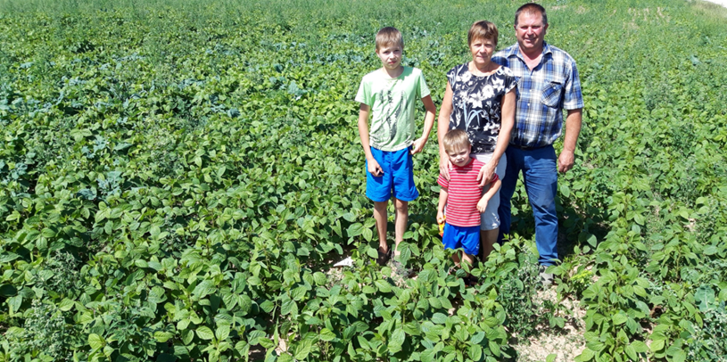
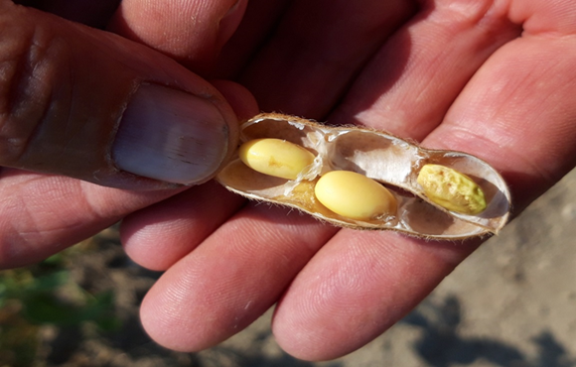
Sergejs Virts, “Rubuļi” Saldus novads
«Esam augkopības un cūkkopības saimniecība, mums ir svarīgi audzēt to, kas ir vajadzīgs mūsu cūkām.
Soju audzēju jau ceturto gadu un labi redzu, cik daudz nezināmā: kā soju pareizi audzēt Latvijā, kā sēt, kā apkarot nezāles, kā pārstrādāt, kā izbarot cūkām.
Citi arī sāka interesēties par to, ko daru, un ir vajadzīgas ar skaitļiem pamatotas atbildes uz visiem jautājumiem. Tāpēc arī esmu iniciators idejai par zinātnieku un citu interesentu apvienošanu kopīgam pētījumam.»
«...Projekta laikā es uzklausīšu ekspertus, analizēšu un pieņemšu lēmumu: sojai nākotnē būt vai nebūt «Rubuļos».

Slide 11
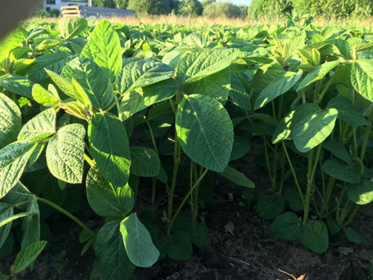
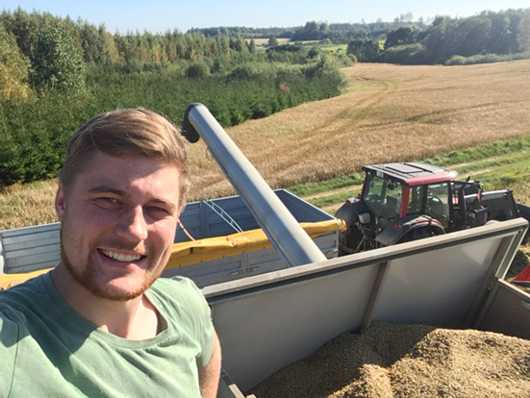
Kārlis Ruks, ZS “Jaunkalējiņi” Smiltenes novads
« Projektā piekritu piedalīties tāpēc, ka man ir svarīgi, ar ko mēs barojam cūkas mūsu saimniecībā. Tā kā barības maisījumus gatavojam paši no mūsu saimniecībā izaudzētiem graudiem, tad vienīgais “vājais posms” bija proteīna piedeva, kurai izmantojām importētus sojas spraukumus. Tiem nevaram pierādīt ne izcelsmi, ne arī ražošanas veidu.
Tagad, izaudzējot soju savos laukos, es varu skaidri apzināties ka visas cūku barībā izmantotās sastāvdaļas ir “tīras”. Varu teikt ka 100% zinu, ar ko barojam savas cūkas un ka tās saņem veselīgu un pilnvērtīgu barību.»

